Slide 1
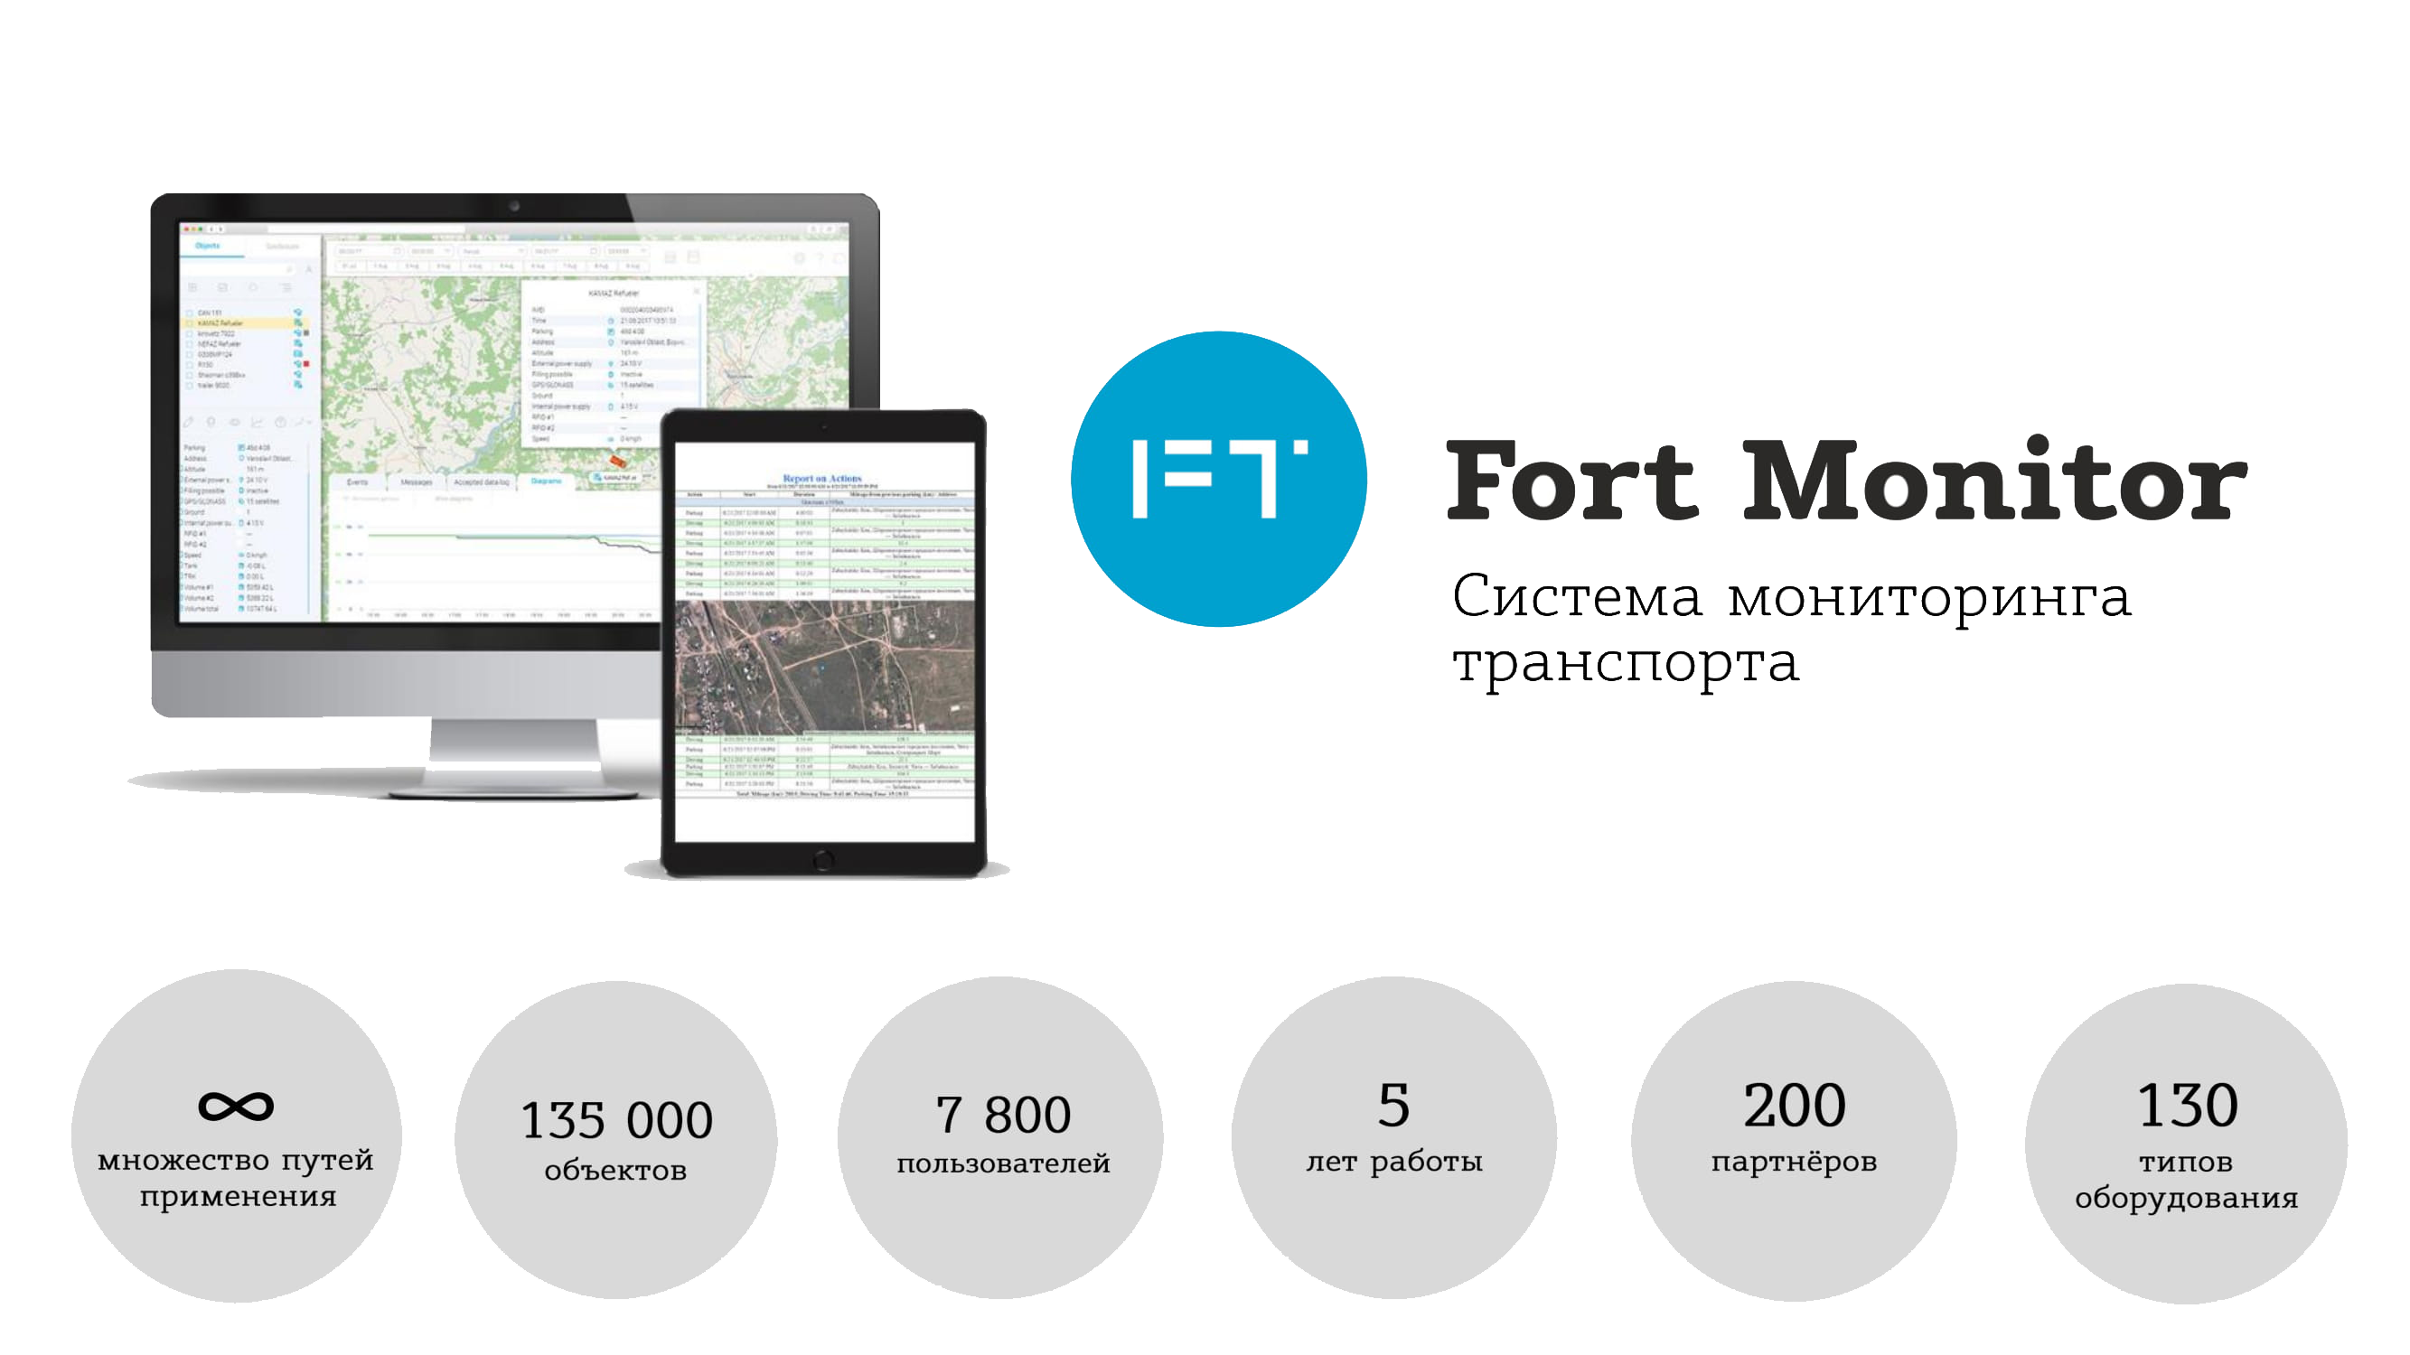
ОФИЦИАЛЬНЫЙ ДИЛЕР В РЕСПУБЛИКЕ КОМИ
www.AVTOKONTROL-KOMI.RU

Slide 2
WWW.AVTOKONTROL-KOMI.RU E-MAIL: MAIL@AVTOKONTROL-KOMI.RU ТЕЛ/ФАКС 8212 211-745

Slide 3
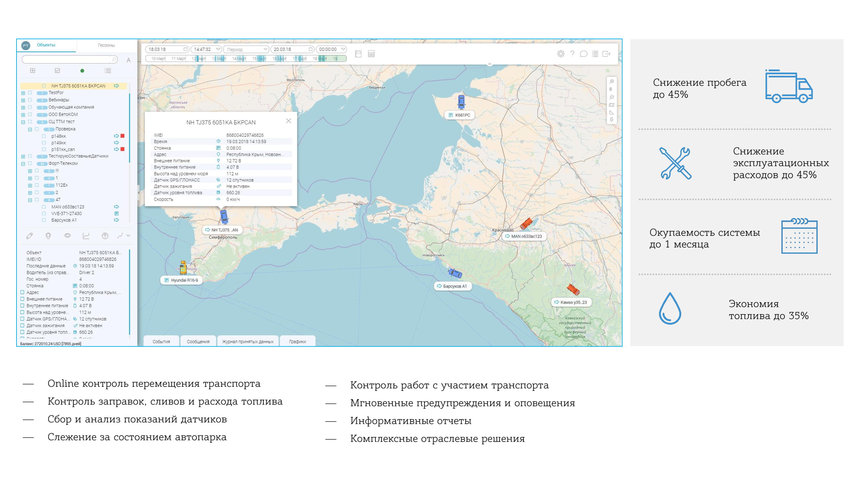
WWW.AVTOKONTROL-KOMI.RU E-MAIL: MAIL@AVTOKONTROL-KOMI.RU ТЕЛ/ФАКС 8212 211-745

Slide 4
WWW.AVTOKONTROL-KOMI.RU E-MAIL: MAIL@AVTOKONTROL-KOMI.RU ТЕЛ/ФАКС 8212 211-745

Slide 5
WWW.AVTOKONTROL-KOMI.RU E-MAIL: MAIL@AVTOKONTROL-KOMI.RU ТЕЛ/ФАКС 8212 211-745

Slide 6
WWW.AVTOKONTROL-KOMI.RU E-MAIL: MAIL@AVTOKONTROL-KOMI.RU ТЕЛ/ФАКС 8212 211-745

Slide 7
WWW.AVTOKONTROL-KOMI.RU E-MAIL: MAIL@AVTOKONTROL-KOMI.RU ТЕЛ/ФАКС 8212 211-745

Slide 8
WWW.AVTOKONTROL-KOMI.RU E-MAIL: MAIL@AVTOKONTROL-KOMI.RU ТЕЛ/ФАКС 8212 211-745

Slide 9
WWW.AVTOKONTROL-KOMI.RU E-MAIL: MAIL@AVTOKONTROL-KOMI.RU ТЕЛ/ФАКС 8212 211-745

Slide 10
WWW.AVTOKONTROL-KOMI.RU E-MAIL: MAIL@AVTOKONTROL-KOMI.RU ТЕЛ/ФАКС 8212 211-745

Slide 11
WWW.AVTOKONTROL-KOMI.RU E-MAIL: MAIL@AVTOKONTROL-KOMI.RU ТЕЛ/ФАКС 8212 211-745

Slide 12
WWW.AVTOKONTROL-KOMI.RU E-MAIL: MAIL@AVTOKONTROL-KOMI.RU ТЕЛ/ФАКС 8212 211-745

Slide 13
WWW.AVTOKONTROL-KOMI.RU E-MAIL: MAIL@AVTOKONTROL-KOMI.RU ТЕЛ/ФАКС 8212 211-745

